Slide 1



Luyện viết đoạn văn
Tập làm văn

Slide 2
YÊU CẦU CẦN ĐẠT
*Kiến thức, kĩ năng:
- Viết được 2-3 câu giới thiệu về sản phẩm được làm từ tre hoặc gỗ.
- Tự tìm đọc, chia sẻ với bạn một bài thơ, câu chuyện yêu thích theo chủ đề.
*Phát triển năng lực và phẩm chất:
- Phát triển kĩ năng đặt câu giới thiệu sản phẩm.
- Biết bày tỏ cảm xúc, tình cảm qua bài thơ.

Slide 3
Khởi động

Slide 4

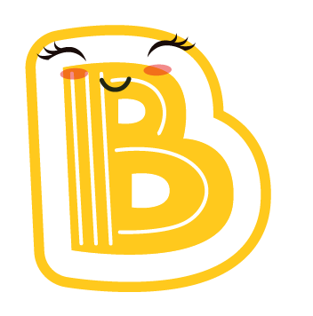




*
Cái gì thường chắp thành đôi
Bé so mỗi bữa khi ngồi vào mâm?
(Là cái gì?)
Đôi đũa
Cái thìa
Que chuyền
Cái chén

Slide 5
*
Thân em xưa ở bụi tre.
Mùa đông xếp lại mùa hè mở ra.
(Là cái gì?)
Cái ô
Cái chổi.
Cái chiếu
Cái quạt giấy

Slide 6
Khám phá

Slide 7
Luyện viết đoạn văn
Tập làm văn

Slide 8
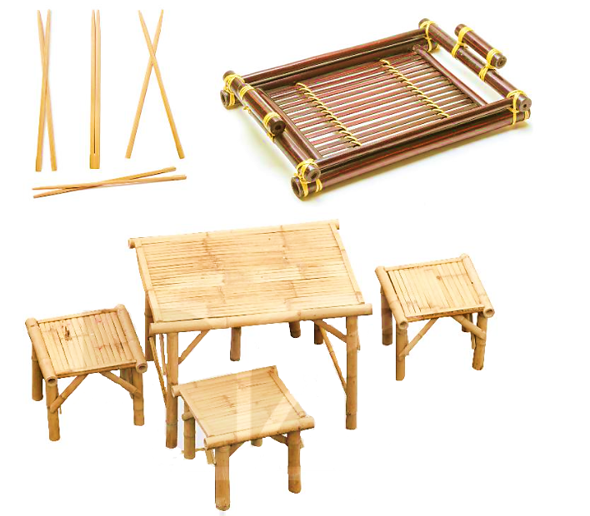

1. Nêu tên các đồ vật được làm từ tre hoặc gỗ và công dụng của chúng.
Đũa tre
Khay đựng cốc chén
Dùng để đựng cốc chén
Dùng để gắp thức ăn
Dùng để ngồi ăn, nghỉ ngơi, làm việc,...
Bàn ghế bằng tre

Slide 9
Cùng xem video sau nhé!

Slide 10
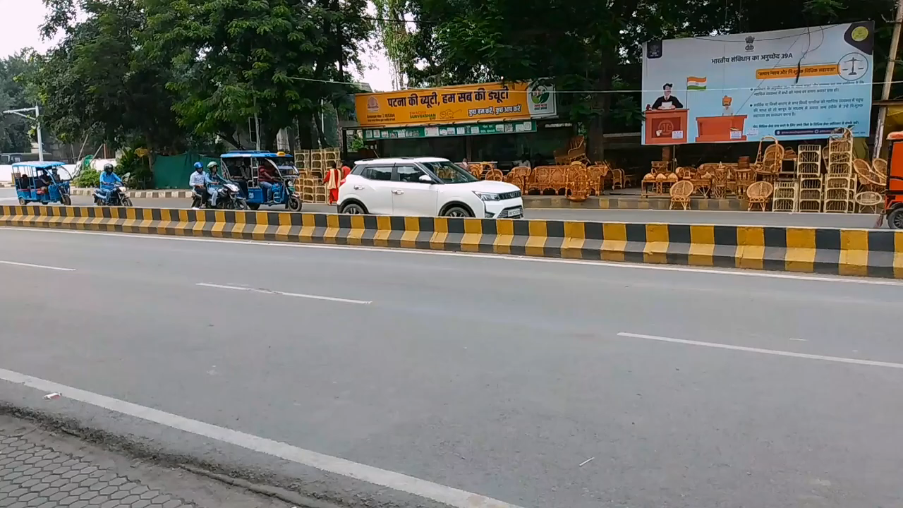

Slide 11
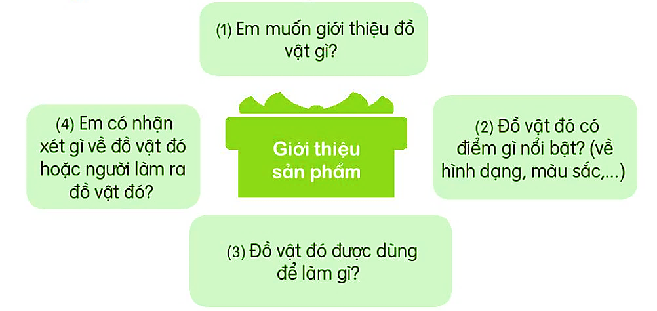
2. Viết 4 – 5 câu giới thiệu một đồ vật được làm từ tre hoặc gỗ.
(1) Em muốn giới thiệu đồ vật gì?
(4) Em có nhận xét gì về đồ vật đó hoặc người làm ra đồ vật đó?
(2) Đồ vật đó có điểm gì nổi bật (về hình dáng, màu sắc,...)
(3) Đồ vật đó được dùng để làm gì?

Slide 12
2. Viết 4 – 5 câu giới thiệu một đồ vật được làm
từ tre hoặc gỗ.
Nhà em có một chiếc tủ gỗ. Nó có hình chữ nhật, to và nhiều ngăn, có cả gương bên trong cánh tủ. Nó được dùng để đựng quần áo, chăn màn,... Em thích cái tủ này vì nó giống như một cái hộp bí mật, chứa được rất nhiều đồ đạc, giúp nhà cửa thêm gọn gàng.

Slide 13
1. Tìm đọc bài thơ, câu chuyện viết về cảnh đẹp trên các miền đất nước.
Tên bài thơ,
câu chuyện là gì?
Bài thơ, câu chuyện
nói về cảnh đẹp nào?

Slide 14
2. Đọc cho bạn nghe đoạn thơ hoặc đoạn truyện em thích.
Việt Nam quê hương ta
Việt Nam đất nước ta ơi
Mênh mông biển lúa đâu trời đẹp hơn
Cánh cò bay lả rập rờn
Mây mờ che đỉnh Trường Sơn sớm chiều.
(Nguyễn Đình Thi)

Slide 15
DẶN DÒ
- Hoàn thành đoạn văn vào vở.
-Tìm đọc thêm các bài thơ, đoạn văn về vẻ đẹp của đất nước.

Slide 16


